Slide 1
Heston Model 的蒙地卡羅模擬
財務演算法 (2021 spring) 期末作業
黃冠綸、邱祥鴻
jian5753/heston-monte-carlo: 2021 spring financial algorithm mid term project (github.com)

Slide 2
目錄
程式畫面說明
程式碼物件說明
期末更新

Slide 3
01
程式畫面說明

Slide 4
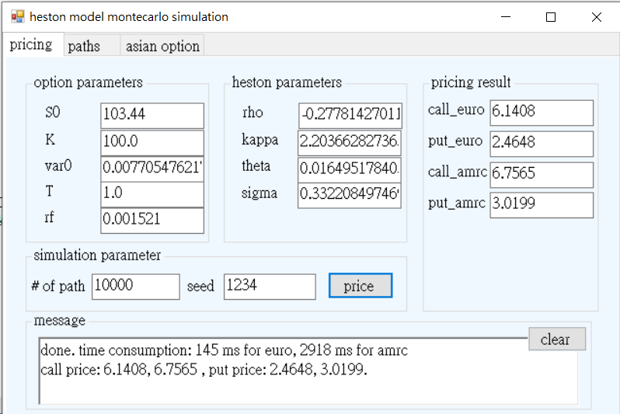
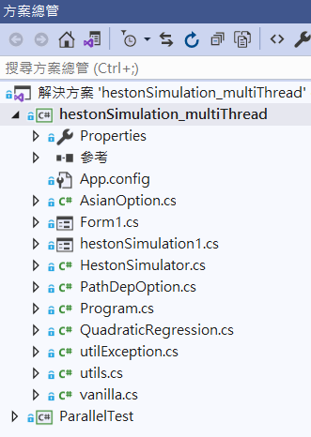
執行檔與程式碼位置
執行檔:
FinNRCS\myWinApp\bin\Debug\heston-monteCarloSim.exe
FinNRCS 方案
> myWinApp 專案
主程式畫面截圖
Visual Studio畫面截圖

Slide 5
Pricing 頁面說明
股價報酬與波動度的相關性
現貨現價
模擬結果:歐式買權價格
Mean reverting 的「力道」
執行價
模擬結果:歐式賣權價格
現在的 variance
波動度的長期平均
模擬結果:美式買權價格
到期長度(年)
波動度的波動度
模擬結果:美式賣權價格
無風險利率
開始摸擬
摸擬的路徑數量
隨機種子
0 為不設種子
清除訊息
程式運行的回報
Pricing頁面截圖

Slide 6
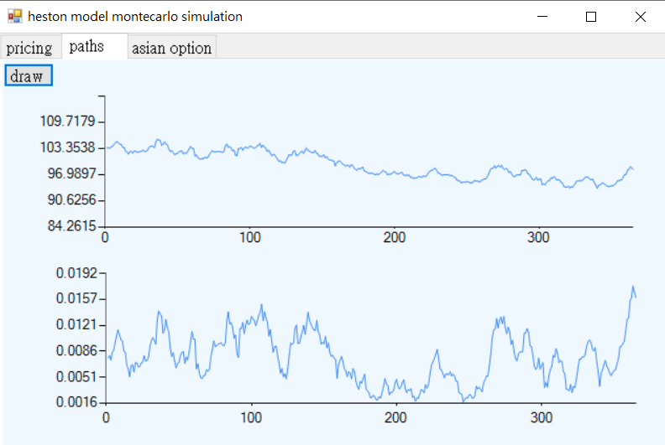
Paths 頁面說明
隨機抽取一組股價以及波動度的路徑
股價路徑
波動度路徑
Path頁面截圖

Slide 7
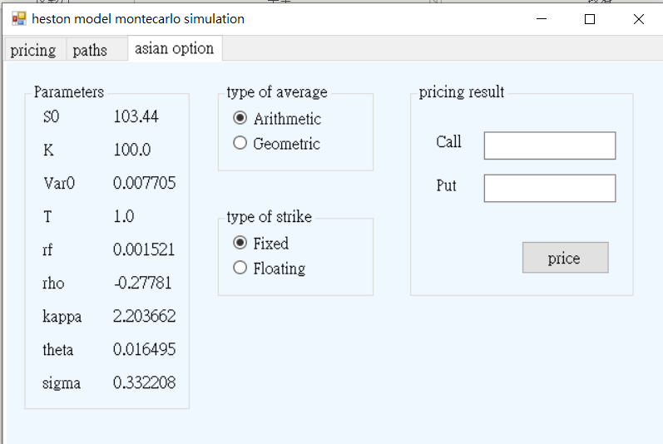
Asian Option 頁面說明
模擬結果:亞式買權價格
決定平均數算法
模擬結果:亞式賣權價格
開始摸擬
決定報酬算法
由pricing頁面擷取參數
asian option頁面截圖

Slide 8
02
程式碼物件說明

Slide 9
程式碼物件說明
檔案: utils.cs
檔案: utilException.cs
物件:Utils
功能:
定義陣列相關運算。
方法:
Power, Add, Sub, Mul, Sum : 基礎四則運算
Mean : 算術平均
GeoMean : 幾何平均
Var, Cov, Max : 統計計算方法
GreaterEqual
Greater
Not
And
Rep
物件:Exception
功能:
錯誤排除。
陣列元素及邏輯處理

Slide 10
程式碼物件說明
檔案: vanilla.cs
物件: BSMoption
功能:
以平行方法計算選擇權 mean price。另外也建構 美式選擇權之模擬價格。方法:
priceSampleMean:
根據選擇權導入不同 payoff 函數計算mean price。
AmrcPrice:
使用
物件: HestonOption(繼承自BSMoption)
功能: Abstract class
物件: VanillaPut (繼承自 HestonOption)
功能:
儲存選擇權參數以及實作 put 的報酬函數。
物件: VanillaCall (繼承自 HestonOption)
功能:
儲存選擇權參數以及實作 call 的報酬函數。

Slide 11
程式碼物件說明
檔案: PathDepOption.cs
檔案: HestonSimulator.cs
物件:PathDepOption_heston
功能:
根據傳入的選擇權以及其他參數進行模擬。
方法:
drawSt:
利用平行化方法模擬Heston model，得到每條路徑在到期日時間點的股價。
drawSPath:
與drawSt相似，但得到每條路徑所有時間的股價資料。
drawSandVPath:
取得到股價與波動度路徑 (用於 paths 頁面)。
物件:HestonSimulator
功能:
根據傳入的選擇權以及其他參數進行模擬。
方法:
drawSt:
利用平行化方法模擬Heston model，得到每條路徑在到期日時間點的股價。
drawSPath:
與drawSt相似，但得到每條路徑所有時間的股價資料。
drawSandVPath:
取得到股價與波動度路徑 (用於 paths 頁面)。

Slide 12
程式碼物件說明
檔案: AsianOption.cs

Slide 13
程式碼物件說明
檔案: QuadraticRegression.cs
物件: QudraticRegression
功能:
建立二次多項式回歸及 查詢係數和預測。
(用於美式選擇權)

Slide 14
03
期末更新

Slide 15
期中期末比較
期中
期末
黃冠綸
新增項目
Heston model 歐式選擇權
平行處理
邱祥鴻
Heston model 亞式選擇權
BSM 亞式選擇權(Fix strike)
亞式選擇權(Float strike)
美式選擇權

Slide 16
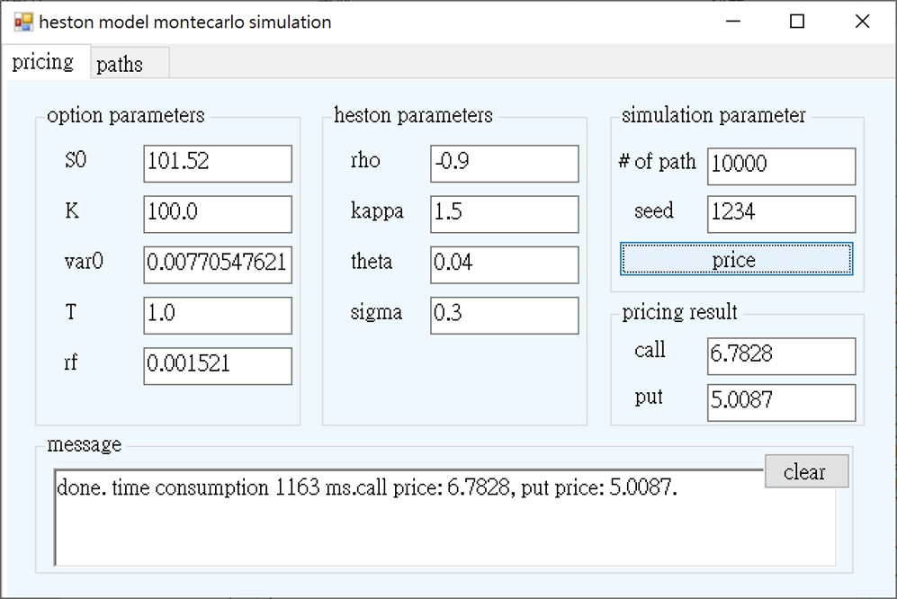
運算速度差別
未使用平行運算
使用平行運算

